Slide 1
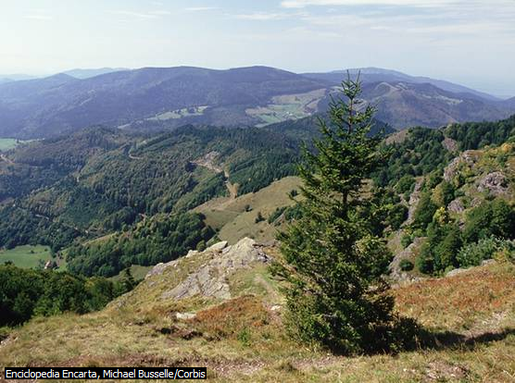
Selvas:
Terreno extenso, inculto y muy poblado de árboles. Abundancia desordenada de algo donde habita mucha fauna y flora que carece a veces de humedad pero en muchos casos hay selvas húmedas En las cuales sus especies habitan según su ecosistema.

